Slide 1





سكشن مادة انتاج المواد السمعية
والمرئية للعلاقات العامة
كلية الاعلام
قسم العلاقات العامة
الفرقــة الرابعــة

Slide 2


We are public relations
  مراحل انتاج المواد المرئية
مرحلة ماقبل الإنتاج
مرحلة الإنتاج
مرحلة مابعد الإنتاج

Slide 3
مرحلة مابعد الانتاج
تسمى هذه المرحلة بمرحلة التحرير وتبدأ بعد انتهاء عملية التصوير ويتم فيها اجراء المونتاج
توجد مجموعة من الأمور الهامة التى يجب على رجل العلاقات العامة معرفتها والالمام بها جيداً :-
1-تجميع المشاهد التى ستستخدمها فى الفيلم فى مجلد خاص بها ولكن دون حذف أى مشهد تم تصويره فقد تحتاج اليه لاحقاً
2-تجميع الفيديوهات فى مجلد والصور فى مجلد والتعليق الصوتى فى مجلد اخر والموسيقي فى مجلد وهكذا
3-مقابلة المونتير وتعريفه بالسيناريو والاسكربت وترتيب المشاهد

Slide 4
4-من المهم ترتيب الفيديوهات حسب الاسكربت المكتوب وذلك للتسهيل على المونتير
فمثلاً الفيديو الأول نكتب عليه مشهد 1
الفيديو الثانى نكتب عليه مشهد 2
الفيديو الثالث نكتب عليه مشهد3
5-يجب أن نتأكد أن مستوى صوت الفيديو بعد المونتاج مناسب ليس منخفضاً ولا مرتفعاً
6-تجنب عوامل التشويش فى الصوت وتنقية الصوت اذا كان يحتوى على تشويش مثل صوت الهواء فى كلمة مدير الشركة أو صوت الماكينات فى كلمة المهندس وهكذا ، ولامانع من اعادة التصوير اذا كان التشويش متداخلاً بشدة.
مرتفعاً

Slide 5

7-فى نهاية الفيلم نضع أسماء فريق العمل ونكتب اسم الشركة أيضاً
8-بعد انتهاء المونتاج نشاهد الفيلم مرة أخرى مع مراجعة الاسكربت المكتوب والكلمات وأسماء الفريق والصور وهكذا ...وفى حالة وجود أى أخطاء يجب تعديلها قبل انهاء الحسابات مع المونتير أو الشركة المنتجة
9-بعد ذلك نعرض الفيلم على مدير المؤسسة لابداء ملاحظاته
10-يتم حفظ نسخة كاملة من العمل فى أرشيف ادارة العلاقات العامة وتسليم نسخة لوسائل الاعلام التى ستعرضه .

Slide 6
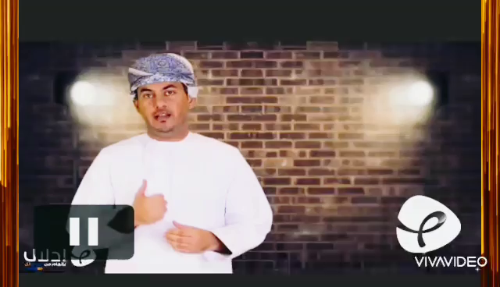

Slide 7
أشكركم
HASSAN SALEEM
الايميل
Hassan.selim@svu.edu.eg
مع تحياتي

